Slide 1
Streamlit
Rômulo Cesar Silvestre Leite

Slide 2
Você vai encontrar a solução?
Uma empresa necessita de um dashboards de vendas de produtos por regiões do Brasil
Notes:
Esta é a pergunta à qual sua experiência deve responder

Slide 3
Ambientação
pip install streamlit
pip install plotly.express

Slide 4
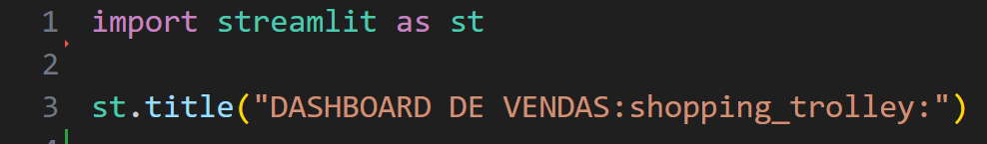

Alô Streamlit
Código
Resultado
Notes:
Resuma a pesquisa entre três e cinco tópicos.

Slide 5
Bibliotecas
Streamlit
Pandas
Plotly
Criar aplicativos de dados
Data Science
Gráficos interativos

Slide 6
API WEB
Endpoints
Notes:
Estabeleça hipóteses antes de começar a experiência. Essa deve ser sua melhor opinião abalizada com base na pesquisa.

Slide 7
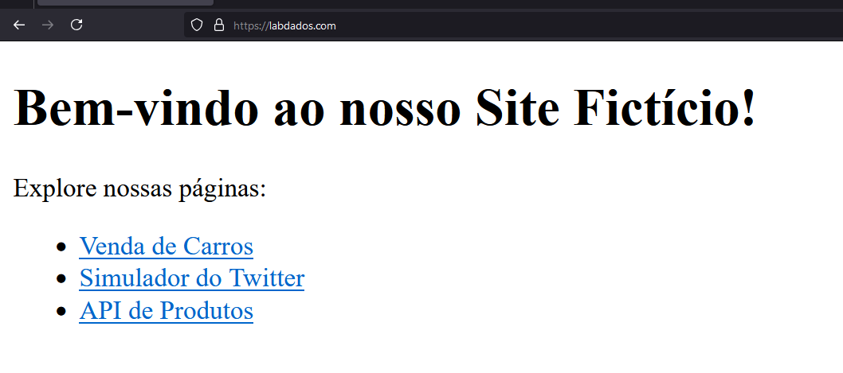
https://labdados.com

Slide 8
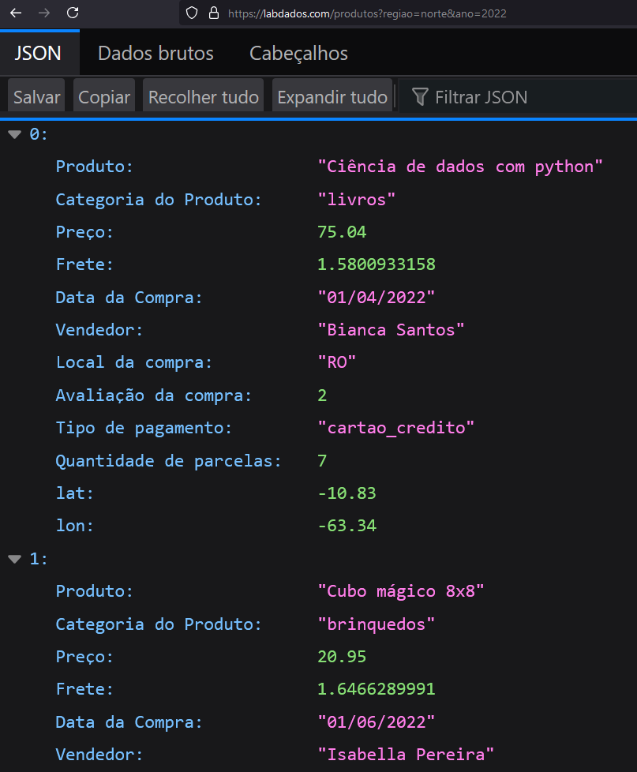
API de Produtos

Slide 9
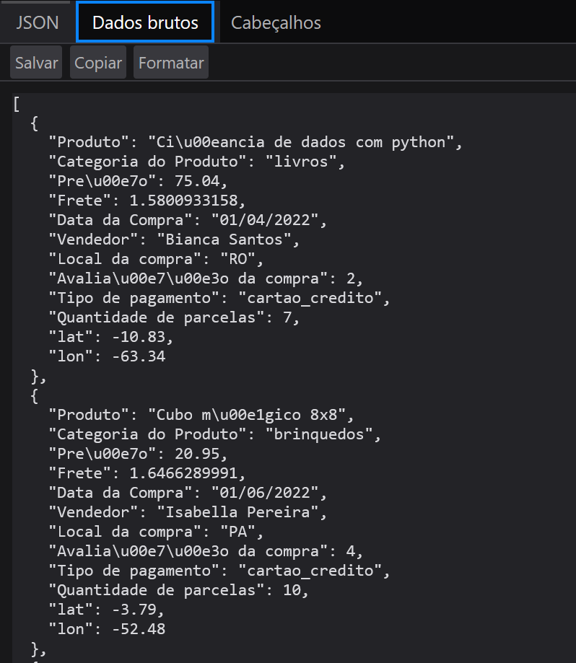
JSON

Slide 10
Variável url

Slide 11
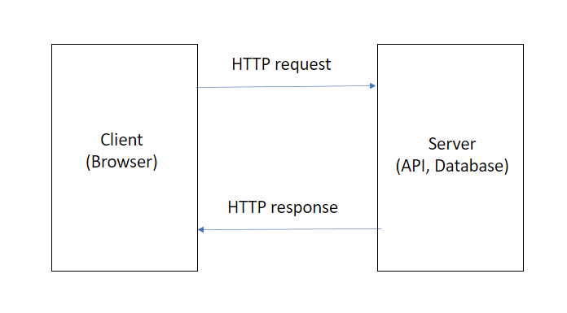

Slide 12

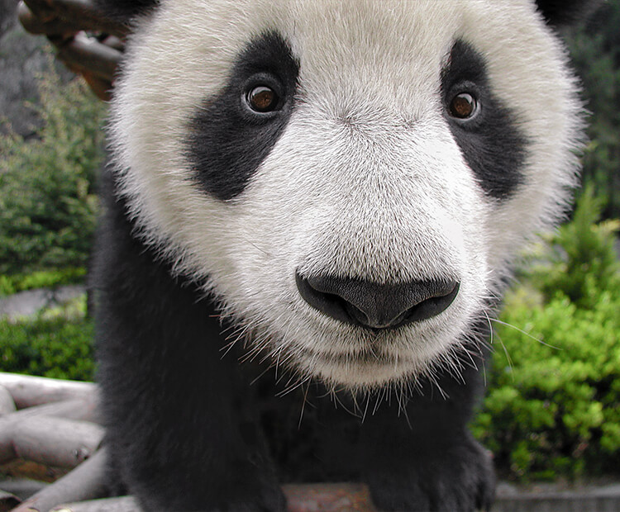


Slide 13

Dataframes de dados
Ótima maneira de apresentar dados tabulares
Caso o cientista queira exibir os dados pode usar st.dataframe( ) ou st.data_editor( )
O st.dataframe( ) exibir apenas os dados semelhante a uma tabela
O st.data_editor( ) exibir os tabelas com edição interativa

Slide 14
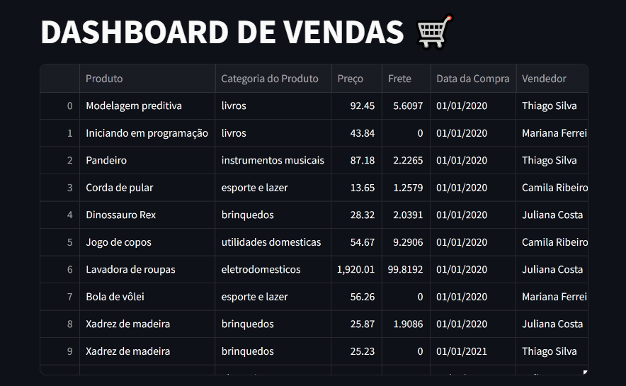
Dados tabulares sem edição interativa

Slide 15
Materiais
Materiais (lista detalhada) | Quantidade (especificar)
Item | Quantidade
Item | Quantidade
Item | Quantidade
Item | Quantidade
Item | Quantidade
Item | Quantidade
Item | Quantidade

Slide 16
Procedimento
Etapa 1
Descreva esta etapa na experiência
Etapa 2
Descreva esta etapa na experiência
Etapa 3
Descreva esta etapa na experiência
Etapa 4
Descreva esta etapa na experiência
Notes:
Relacione todas as etapas usadas para concluir a experiência.
Lembre-se de numerar as etapas.

Slide 17
Dados/observações
Inclua observações com base nos dados das experiências

Slide 18
Conclusão
Breve resumo das descobertas com base nos resultados
Indique e explique se os dados fundamentam ou não as hipóteses

Slide 19
Obras Citadas
Inclua fontes impressas e eletrônicas em ordem alfabética

